Slide 1

自主选择课余生活
部编版小学道德与法治五年级上册第一单元第1课

Slide 2
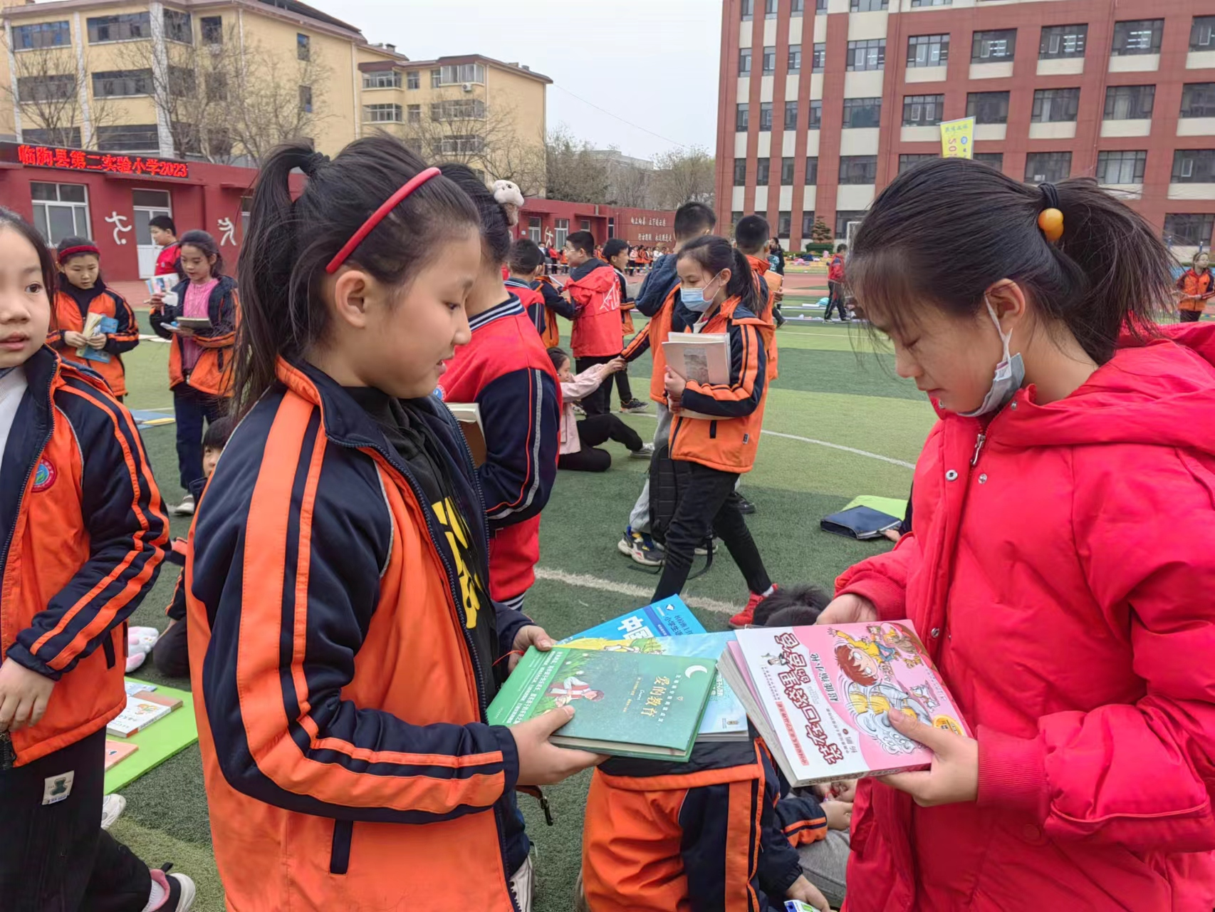
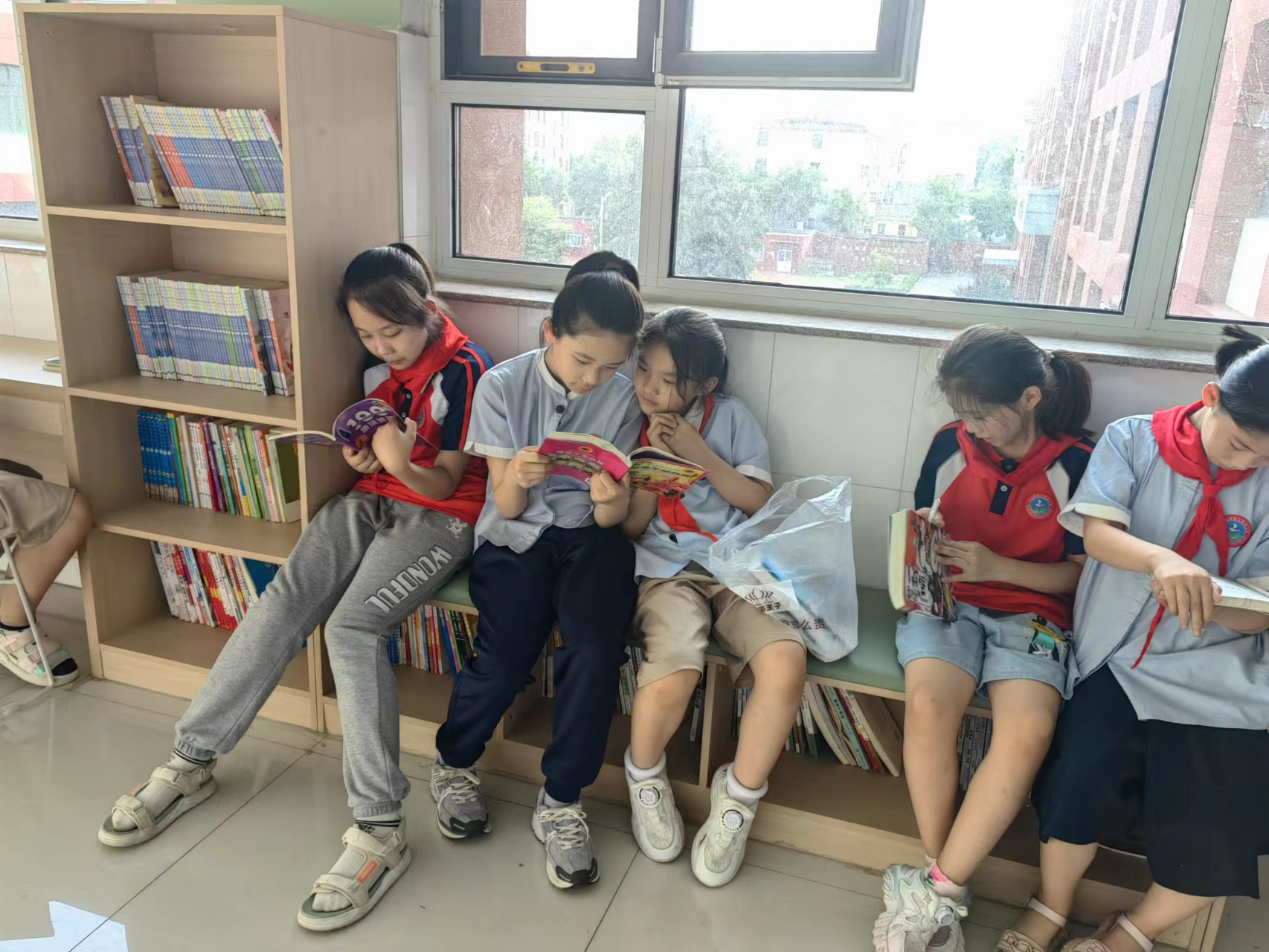
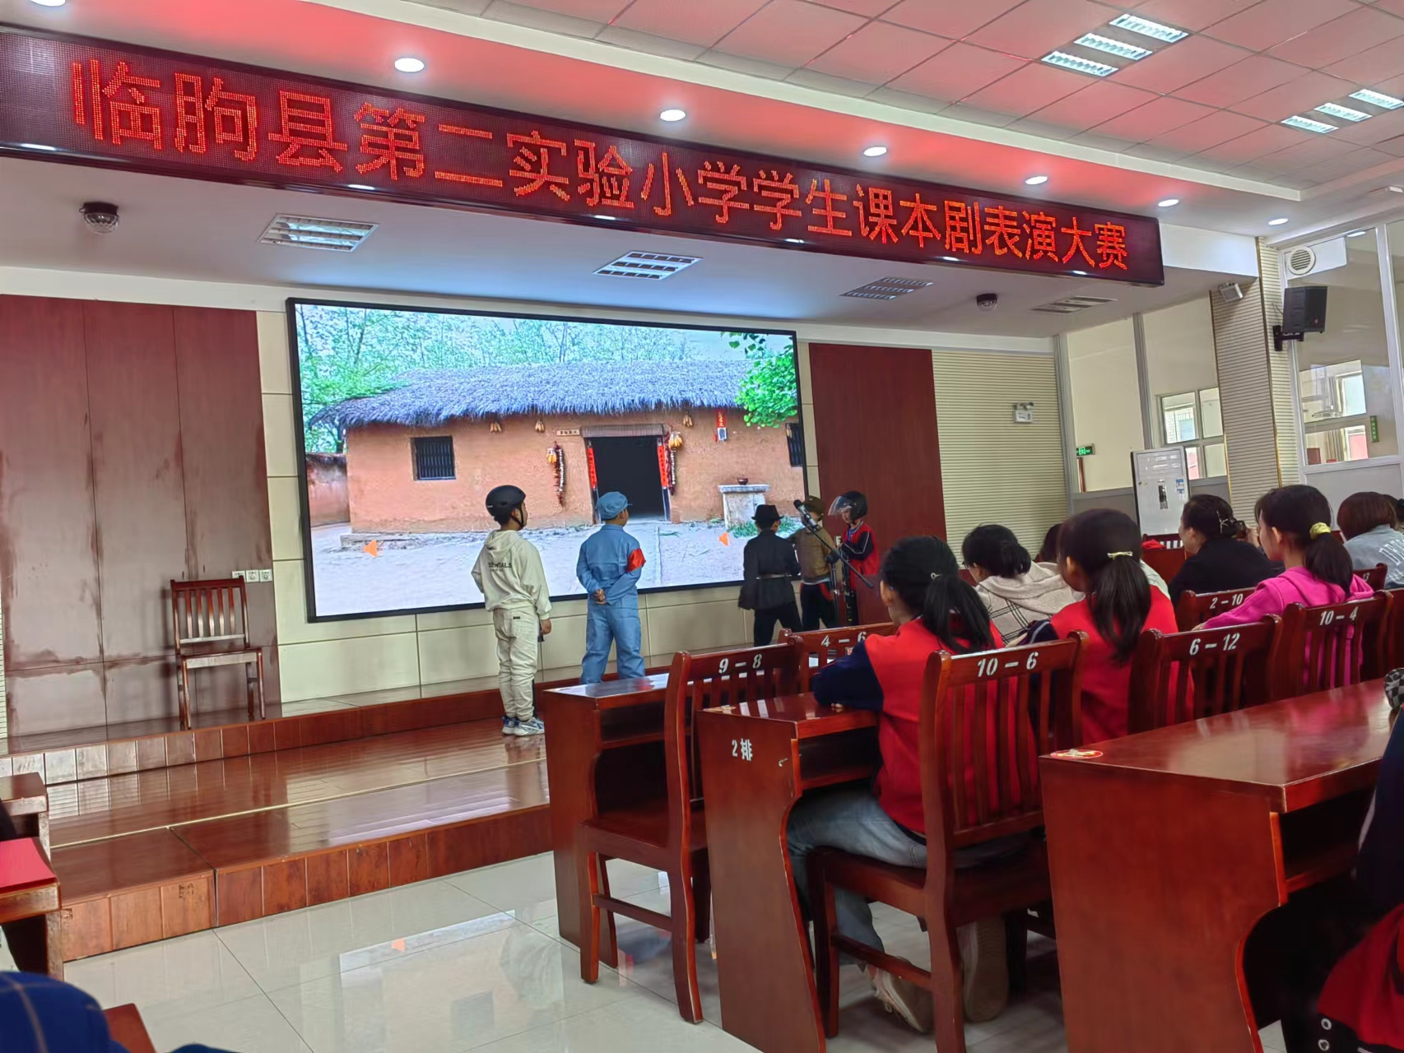
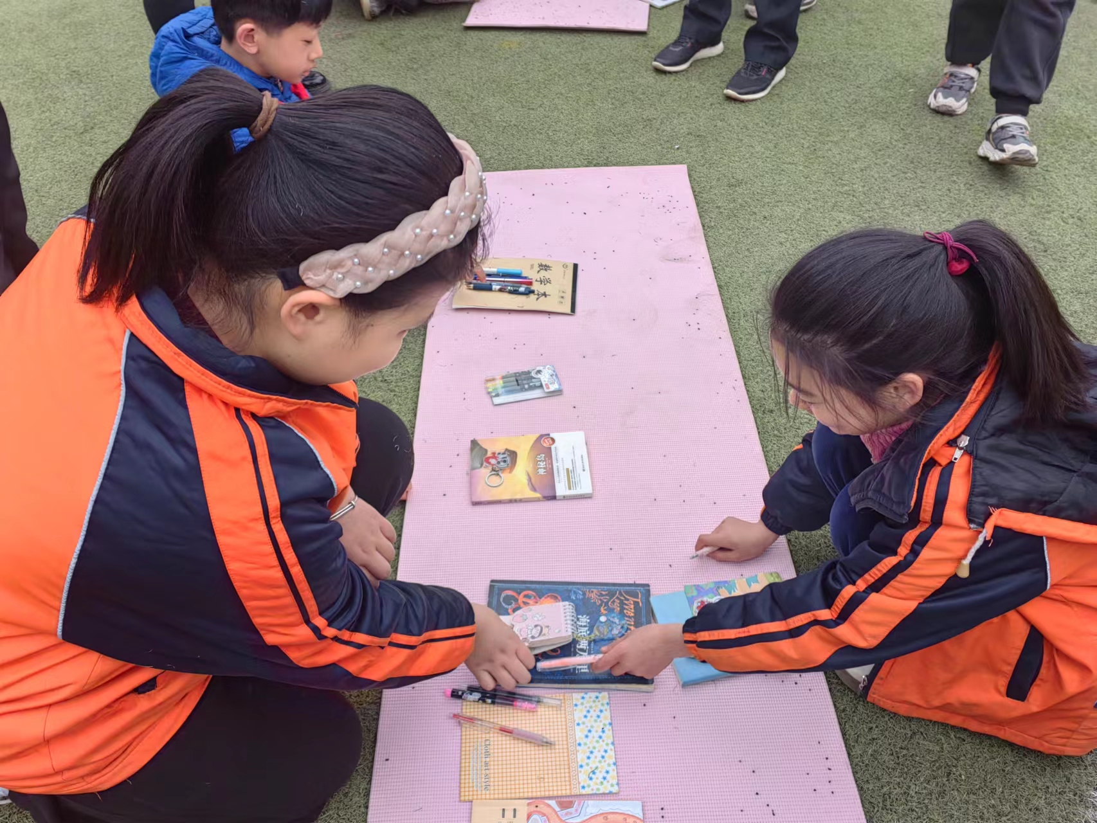
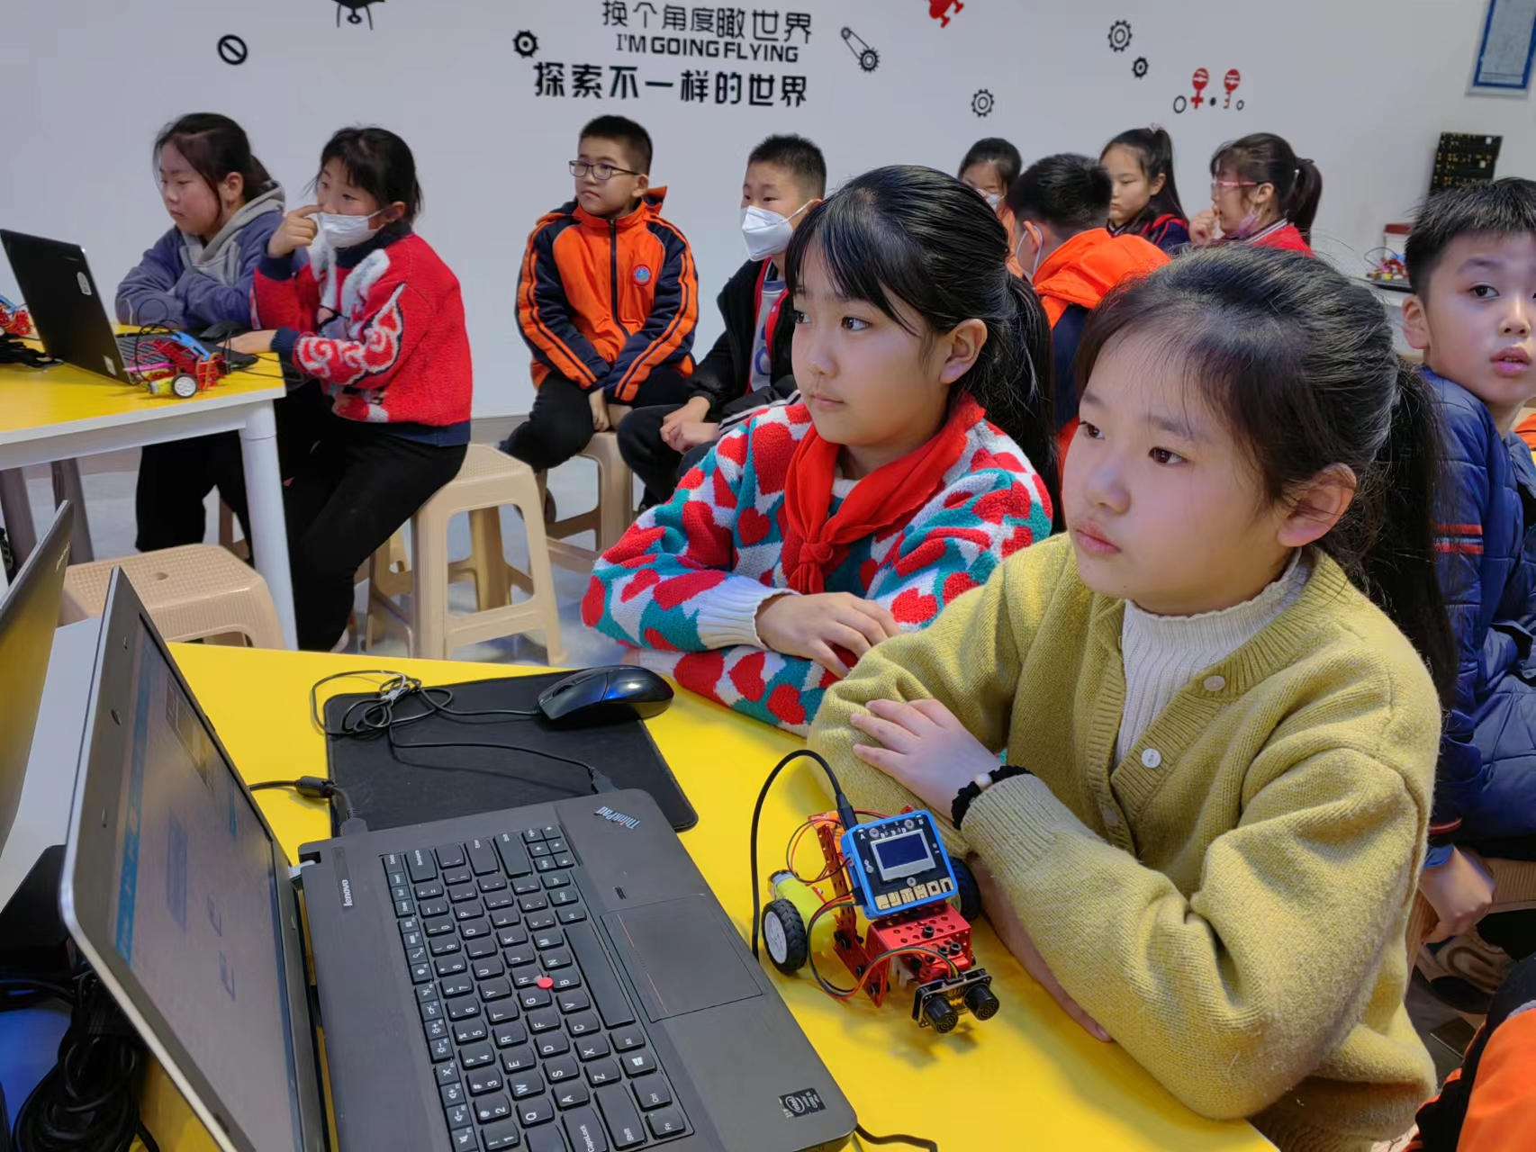
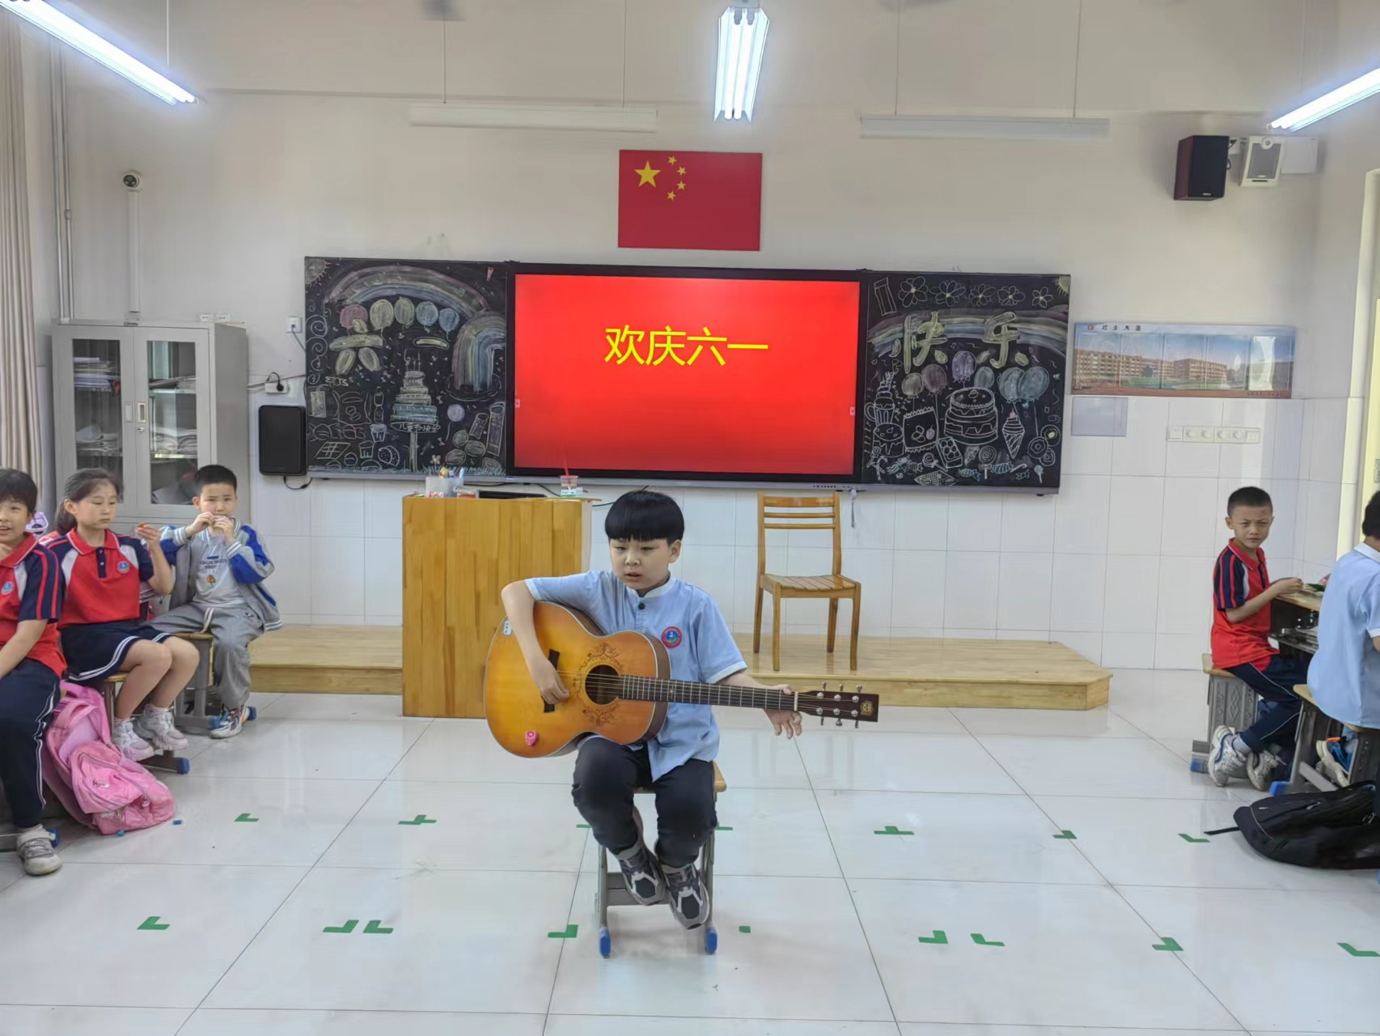
哪些属于课余生活？

Slide 3

刚才我们都在说课余生活，那么什么是课余生活？什么时间可以算是课余时间呢？
除了学校上课的时间，其余的时间，都是我们的课余生活。无论是校内和校外，都有课余生活，它是我们生活的重要组成部分。

Slide 4
课余生活我选择（第一课时）
这些同学，没有自主选择课余生活的原因是什么？
课余生活调查表
你都参加了哪些课余生活？
参加这些课余生活的原因是什么？

Slide 5

选择自己的课余生活是我们的权利，我们也要学会自主选择课余生活。

Slide 6
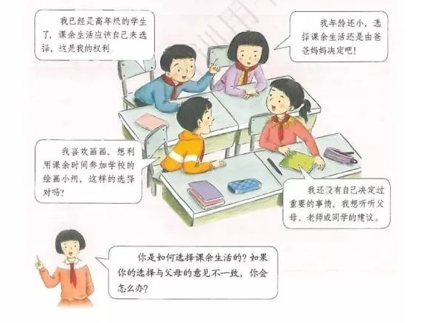
对于小力和芳芳的这两种观点，你怎么看？
分享自主选择课余生活和爸爸妈妈做决定的优点和缺点。
这两种观点都有各自的优点和缺点，如何解决这个问题？

Slide 7
在课余生活由谁来选择这个问题上，我们鼓励自主选择，不过也要多跟父母沟通，全面考虑之后，再做决定。

Slide 8
课余生活助我成长（第一课时）
在课余时间，你最喜欢做的是什么呢？这样的课余生活给你带来了怎样的收获？

Slide 9
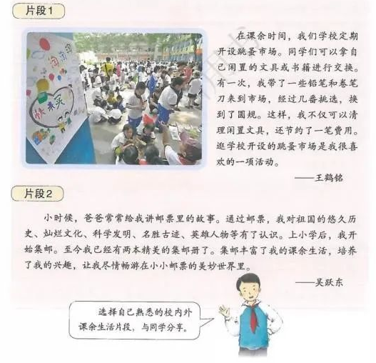
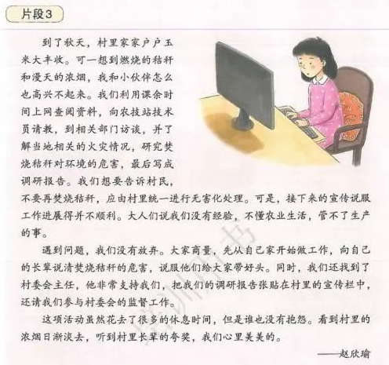
从这三个片段的分享中，你认为课余生活带给我们什么收获？

Slide 10
丰富的课余生活有助于我们开阔视野，提高动手能力，培养创新意识；让我们有机会与不同的人交流，学会合作，体会亲情的温暖、友情的宝贵，学习待人接物的文明礼仪；能激发我们爱家乡、爱祖国的情感，体现我们作为社会小主人的责任与担当。

Slide 11
过好我们的课余生活（第二课时）
在课余时间，你最喜欢做的是什么呢？这样的课余生活给你带来了怎样的收获？

Slide 12
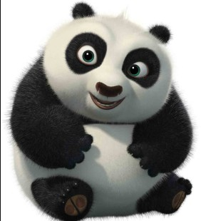

课余生活选择技巧一：根据兴趣选择课余生活
课余生活中，我们可以选择自己感兴趣的活动。这些活动能够激起求知欲望，磨砺意志，开发潜能，陶冶情操，促进自我发展。

Slide 13
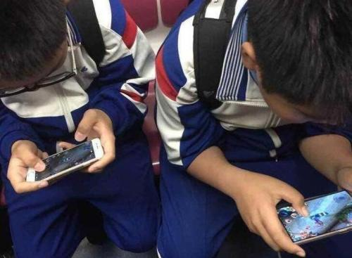
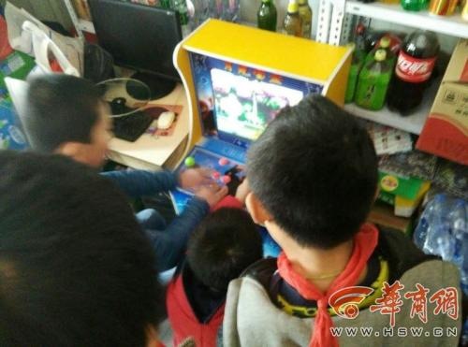
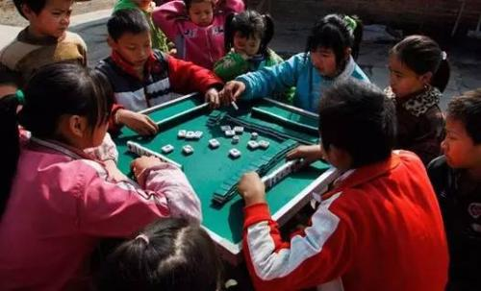
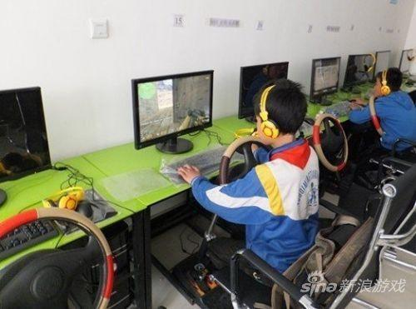
你的课余生活跟他们一样吗？
你喜欢这样的课余生活吗？

Slide 14
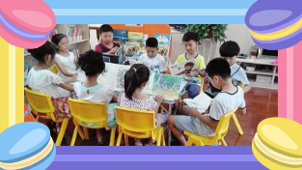
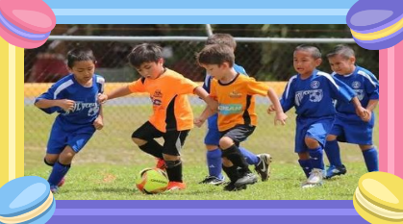
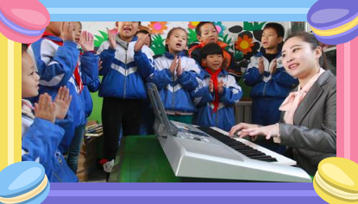
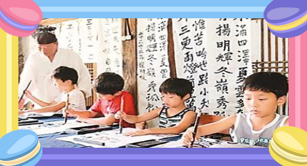
你的课余生活跟他们一样吗？
你喜欢这样的课余生活吗？

Slide 15
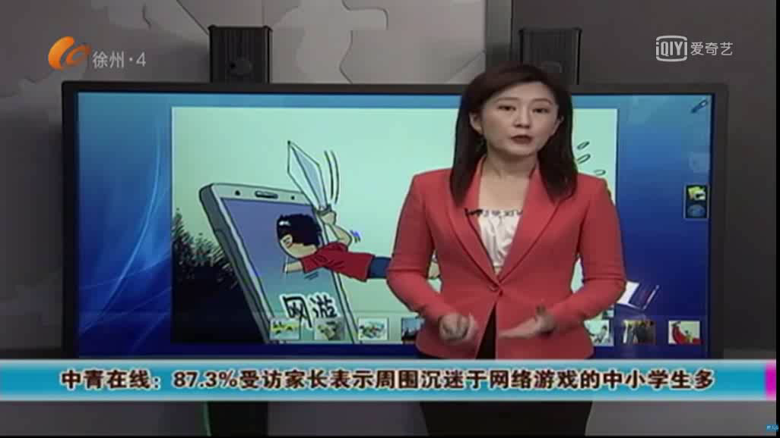

Slide 16
从调查中我们可以看出，有许多同学课余时间最喜欢的活动就是玩电子游戏。有同学说，他对于电子游戏感兴趣，玩电子游戏就是他的课余生活。你怎么看待这位同学的选择？

Slide 17
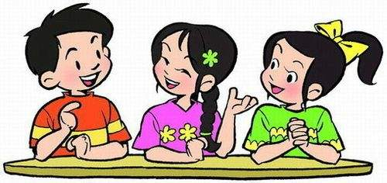
辩论赛
电子游戏的利VS弊

Slide 18

好处
坏处
有利于舒缓学习压力，做到劳逸结合
有利于培养社会交往能力，结交更多的朋友
有利于培养反应能力和思维能力
能够帮助学生增长见识、丰富生活
有利于培养领导能力和合作能力
……
沉迷电子游戏会导致学生荒废学业、成绩下降
沉迷电子游戏会影响视力、损害身心健康
沉迷电子游戏的学生容易躲避社交、脱离现实生活
沉迷电子游戏容易诱导学生犯罪
浪费大量的金钱、时间和精力
……

Slide 19
从电子游戏利弊的分析中，你能得出怎样的结论，有什么感悟？

Slide 20
适当地游戏能够帮助我们提高各种能力，但是沉迷游戏就会带来各种各样的危害。因此，我们在玩游戏，尤其是玩电子游戏的过程中，一定要把握好尺度和分寸，严格控制时间，避免沉迷游戏、荒废学业、影响健康。

Slide 21
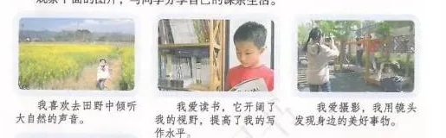
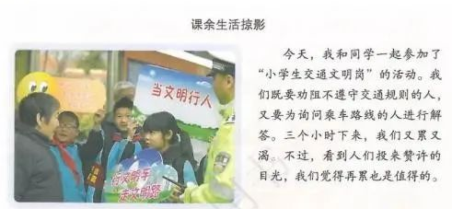
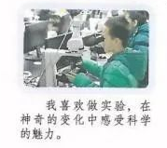
你觉得这样安排课余生活怎么样？这样的课余生活有趣吗？这些活动你想参加吗？

Slide 22
起初，我们对有的课余生活不一定感兴趣。但是，它有意义、有价值，能带给人关爱、快乐和温暖，能培养我们服务他人、服务社会的意识和能力。因此，我们可以多参加有意义的社会实践、社会服务活动。

Slide 23
课余生活选择技巧二：兼顾兴趣和实际价值。

Slide 24
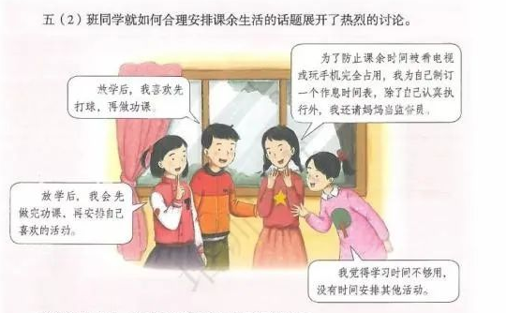
讨论：你赞同哪些观点，为什么？

Slide 25
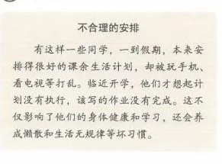
讨论：这样的课余生活怎么样？存在什么问题？

Slide 26
课余生活大讨论：
（1）为了避免出现上述情况，我们要怎样选择和安排自己的课余生活，才能过好自己的课余生活呢？
（2）安排课余生活，你有哪些好的做法？请于同学分享。

Slide 27
课余生活选择诀窍三：合理安排时间。

Slide 28
课余生活大设计：
请你根据学习到的方法，认真思考和设计，制订一个课余生活计划，度过一个既快乐又有意义的周末吧！

Slide 29
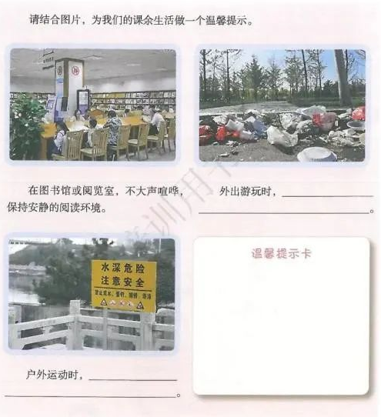
注意事项：

Slide 30
课余生活中，我们的言谈举止应该符合小学生的行为规范。不同的场合有不同的礼仪要求，我们在课余生活中，要做到文明礼貌，尊重他人，遵守活动规则，这些都是基本要求。

Slide 31
回顾反思，交流评价（第二课时）
1.回顾反思：这一节课我们学习了哪些内容？
2.交流评价：请根据下面的评价表评价自己这一节课的表现。

